Slide 1


Fechamento Nov-16
Operações de TI
Nei Henckes
Versão 1 – 06-12-2016

Slide 2


Fechamento Nov/16 - Agenda
Visão Macro
Detalhamento Operacional
Ações

Slide 3
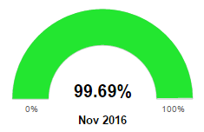
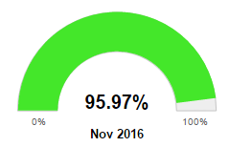
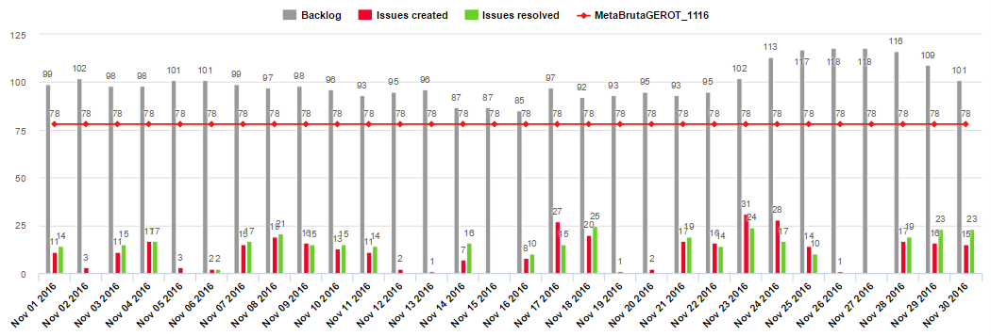
Fechamento Nov/16 – Visão Macro
102
Backlog Anterior
Tempo de Resposta
Tempo de Resolução
+
344
Abertos
-
345
Fechados
=
101
Backlog Atual
Jonathas atendendo time de Projetos
Treinamento de BI
Férias Nei

Slide 4
Fechamento Nov/16 - Agenda
Visão Macro
Detalhamento Operacional
Ações

Slide 5
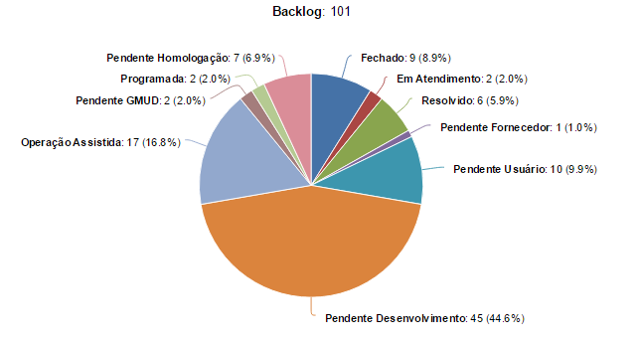
Fechamento Nov/16 – Detalhamento
Obs.: Gráfico gerado em 06.Dez já demonstra chamados resolvidos e fechados. Fechamento ocorreu depois de 30.Nov
Backlog por Status
61,4% do Backlog é referente aos status “Pendente Desenvolvimento” e “Operação Assistida” (em Outubro eram 57,9%)

Slide 6
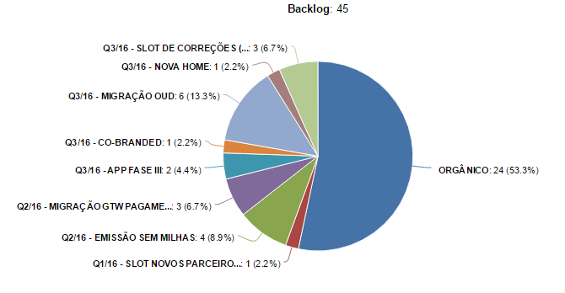
Fechamento Nov/16 – Detalhamento
Obs.: Gráfico gerado em 06.Dez
Backlog > Pendente Desenvolvimento por Projeto Ofensor
Chamados em que não é possível realizar associação específica a nenhum projeto ou melhoria.

Slide 7
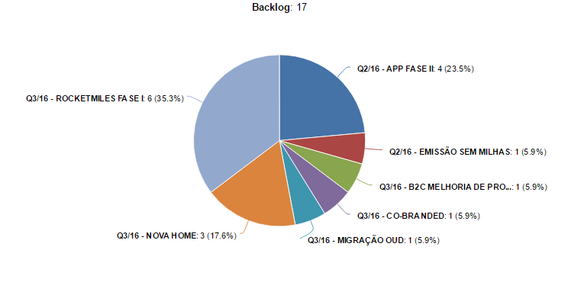
Fechamento Nov/16 – Detalhamento
Obs.: Gráfico gerado em 06.Dez
Backlog > Operação Assistida
por Projeto Ofensor

Slide 8
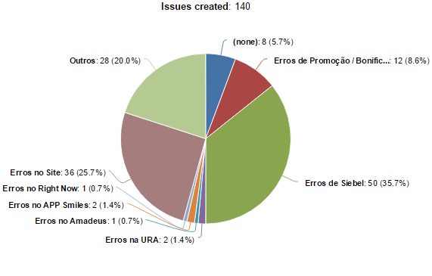
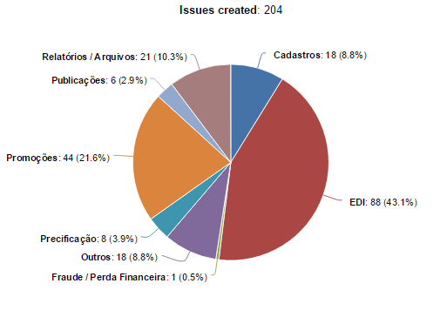
Fechamento Nov/16 – Detalhamento
CSM – Cliente Smiles
NGC – Áreas de Negócio
Aguardando publicação do Catálogo
Aguardando aprovação do Catálogo de Serviços

Slide 9
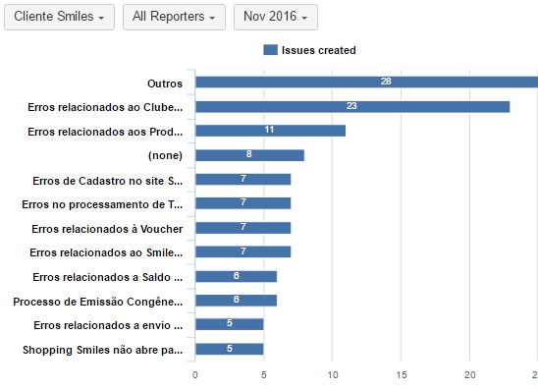
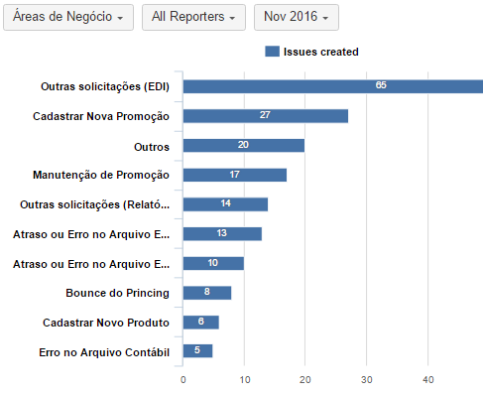
Fechamento Nov/16 – Detalhamento Ofensores
CSM – Cliente Smiles
NGC – Áreas de Negócio

Slide 10
Fechamento Nov/16 - Agenda
Visão Macro
Detalhamento Operacional
Ações

Slide 11

Fechamento Nov/16 – Ações
Ações Pontuais de Melhoria
Publicar no JIRA o Catálogo revisado

